Slide 1
OPTICAL COMMUNICATION RESEARCH GROUP
Feedforward and Adaptive Correction of Time-Varying Thermal Bias for Coarse Acquisition in Optical Communication Systems
熱ひずみ予測と適応補正による 光通信粗捕捉性能向上の検討
Progress update: hierarchical ΔT model, PAT evaluation, and orbit-prediction-error integration
2026 / 07 / 21
Hideki Takamoto The University of Tokyo
Notes:
本日は前回7月6日の発表以降の進捗を中心に話す。特に、21ケースを共通係数で説明する階層ΔTモデル、TLE–POD軌道予測誤差を含めたPAT評価、Adaptiveを何に使うべきかを議論したい。

Slide 2
Overview
今日のゴール：モデルを見せ、仮定をレビューしてもらう
Thermo-structural analysis
Hierarchical ΔT model
PAT + orbit error
Adaptive discussion
今日特に議論したいこと
● 温度差感度 a を事前同定し、ケースDC b_case を軌道上更新する分担は妥当か
● 熱と軌道予測誤差が同じ軌道周期帯にあるとき、何を観測可能と考えるべきか
● 現在の粗捕捉スキャン・誤差バジェットは、通信性能評価として十分か
2
Notes:
今日は完成報告ではなく設計レビューに近い。前半で解析条件を再確認し、後半で軌道誤差とAdaptiveの論点に時間を残す。

Slide 3
Background
熱ひずみは粗捕捉開始時の scan-center error として残る
光フィードバック前
日照・蝕／機器発熱
本研究
姿勢・軌道・アライメント・ 熱LOSを含む不確定領域を探索
温度場 → 差動膨張 → STT–LCT相対回転
予測可能な熱成分を scan centerから事前に引く
SCAN
10²–10³ µrad
探索域・捕捉時間↓
構造を変えず、運用側から粗捕捉性能を改善する
3
Notes:
光RGには基本説明なので短く。熱変形そのものではなく、STT基準とLCT光軸の差がscan center errorになる点だけ再確認する。

Slide 4
Progress since 7/6
前回7/6：熱補正が効くことは確認、軽量モデルは未確立
7/6 preliminary
当時の予備結果
● TD/Femap LOSをPATへ接続
● 熱真値に近いFF補正で捕捉改善
● 非熱誤差は簡易仮定
● Adaptiveは概念ブロックのみ
25.8 s
−70%
mean acquisition time
vs. no correction
注意：ケース・非熱条件・集計方法が現在と異なるため、今回結果とは直接比較しない
今回の問い：truth correctionではなく、運用可能な軽量モデルでどこまで近づけるか
4
Notes:
25.8秒という数字を更新前の予備結果として位置づける。今回の評価系はケース集合も非熱誤差も変わっているので、改善率の直接比較をしない。

Slide 5
Progress since 7/6
2週間で『理想補正』から『ケース横断モデル＋現実的外乱』へ
項目 | 7/6 | 7/21
熱LOSモデル | thermal truth / Fourier候補 | 階層 ΔT：共有 a + b_case
解析ケース | 数ケース | 21ケース（太陽面・発熱・被覆・軌道）
検証 | within-case中心 | LOO b + 後続2軌道test
軌道誤差 | Gaussian placeholder | Sentinel-1 TLE vs POEORB
座標系 | 任意LOS横断2軸 | orbit catalogからSTT/bodyへ射影
Adaptive | 低周波残差を学習 | 主にb_case/DC更新へ再定義
現在の主張：固定少数係数＋温度差で熱主成分を落とし、同帯域の非熱誤差と共存しても捕捉を改善できる
5
Notes:
ここが進捗の要約。以降はこの表の各項目を順に説明する。

Slide 6
Thermo-structural analysis
解析からPATまでの一気通貫パイプライン
Orbit / attitude heat & coating
Thermal Desktop temperature
Femap / Nastran rotation
STT–LCT thermal LOS
Lightweight model
PAT scan center
High-fidelity reference
Operational layer
● 軌道熱環境・日照/蝕
● 温度場・熱変形
● STTとLCTの相対回転
● 温度センサ＋運用フラグ
● 予測LOSをscan centerへ
● 捕捉後残差でモデル更新
TD/Femapはオンボード実装ではなく、軽量モデルの教師・評価用真値
6
Notes:
解析パイプライン全体。今回のhigh-fidelityは設計用であり、オンボードではΔTモデルだけを使う。

Slide 7
Thermo-structural analysis
衛星モデル・コンポ配置・座標系
Baseline bus
項目 | 値
外形 | 590 × 600 × 990 mm
パネル | 10 mm shell
材料 | A5052
LCT | MZ center
STT | PZ center
PZ: STT
MY: PCDU
MZ: LCT boresight ≈ −Z
PY: PROP
LCT LOS
太陽面 MX / MY / PX / PY によって、熱変形の支配軸と符号が変わる
7
Notes:
箱型の簡略衛星モデル。LCTはMZ、STTはPZ、発熱コンポは±Y側に配置。支配軸と太陽面の対応を見るため座標を確認する。

Slide 8
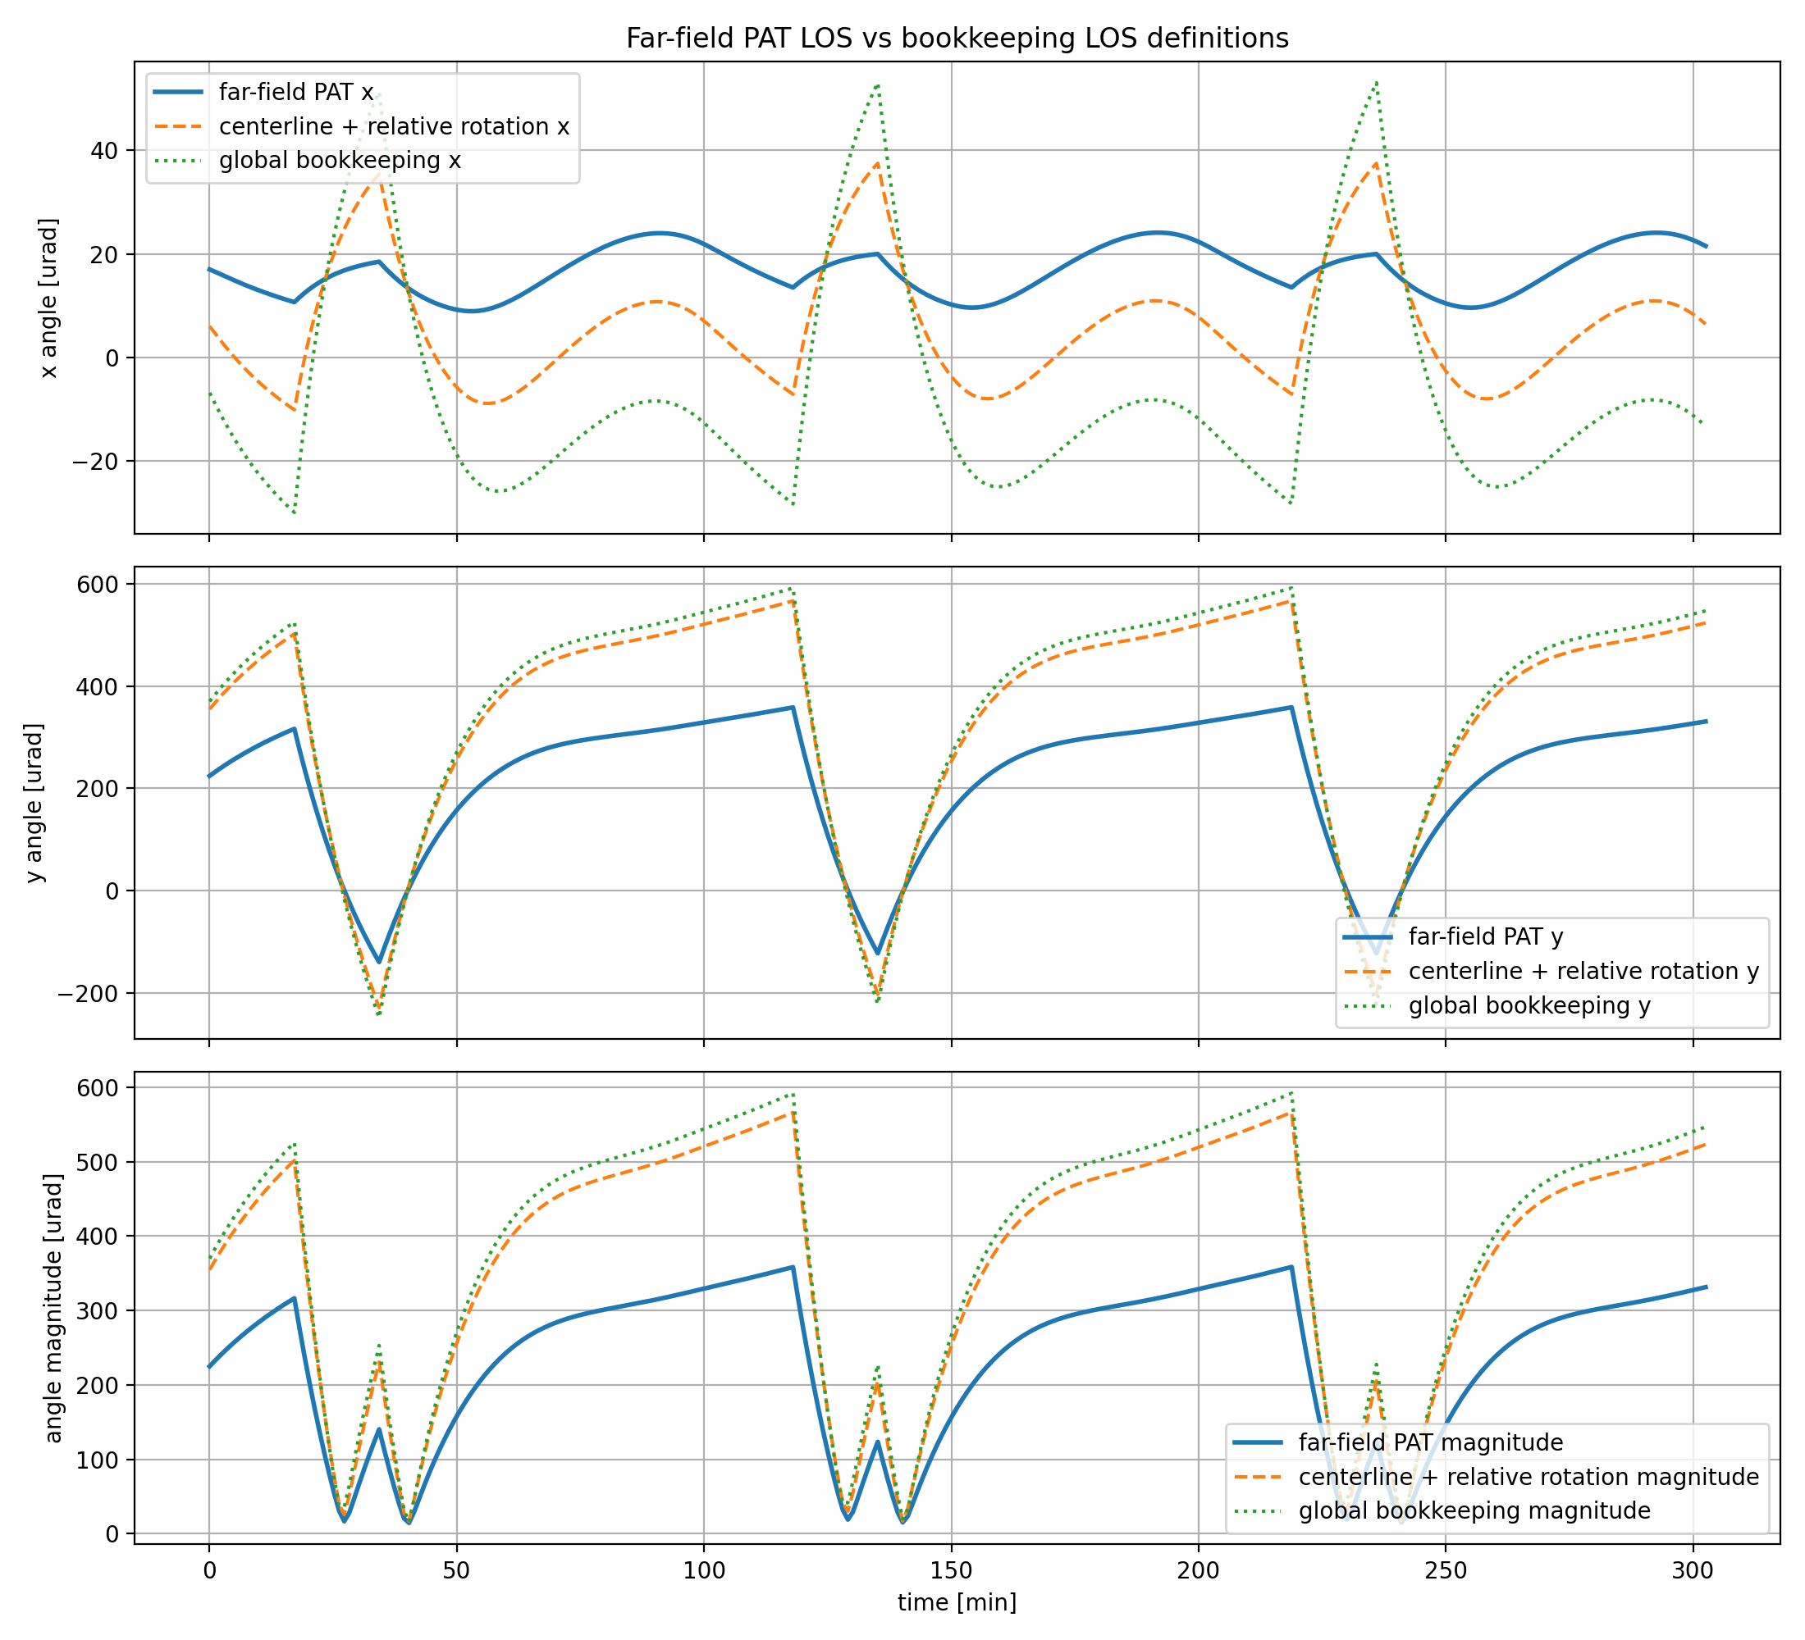
Thermo-structural analysis
PAT入力には STT基準で見たLCT光軸の相対回転を用いる
採用：far_field_los
● LCT光軸回転 − STT姿勢基準回転
● 遠方通信でscan centerへ効く角度
● 代表点間並進によるcenterline tiltは加えない
● stt_relative_losは角度バジェット確認用
θthermal,true(t) = [θx(t), θy(t)]
8
Notes:
LOS定義の混乱を避ける。PATの主入力はfar-field relative rotation。並進由来のcenterline tiltを重ねた量は診断用に残している。

Slide 9
Thermo-structural analysis
軌道熱解析は基本3軌道・約60秒刻み
Parameter | Setting
Baseline orbit | LTAN06 / 800 km / COLD
Orbit period | ≈ 6050 s (101 min)
Duration | ≈ 18157 s (3 orbits)
Sampling | ≈ 60.5 s / 301 samples
Eclipse history | TD LOGIC_SUN
Sun-facing panels | MX / MY / PX / PY
Additional environments
● HOT thermal environment
● Black / Alodine / synthetic α=ε=0.5
● LTAN18 / 693 km Sentinel-1 proxy
● case25: nearly all-sun, thermal LOS nearly DC
蝕入り・蝕明けは時刻表ではなく、TDが出力したLOGIC_SUN時系列を正本とする
9
Notes:
基本は3軌道。モデル同定に最初の1軌道、残り2軌道を時系列testに使う。case25は異なる軌道条件の確認。

Slide 10
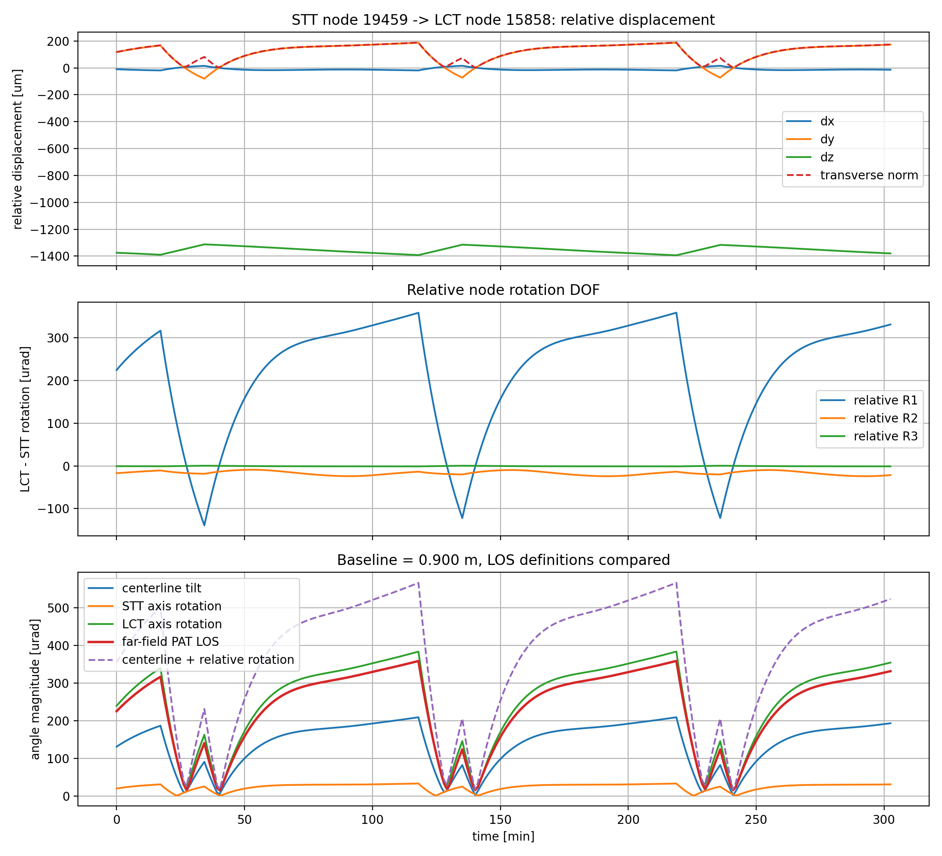
Thermo-structural analysis
Femap構造解析条件：簡略shellモデルを高忠実度参照として用いる
Structural parameter | Value
Material | Aluminum 5052 Annealed Wrought
Young's modulus | 70.327 GPa
Poisson ratio | 0.33
CTE | 2.376×10⁻⁵ /°C
Density | 2685 kg/m³
Reference temperature | 23.9 °C
Constraint | small region near STT reference
TD mapper温度 → 各時刻の熱荷重 → STT/LCT基準面の変位・回転
10
Notes:
高忠実度という言葉は相対的。実機詳細構造ではなく、熱変形メカニズムと軽量モデル評価の参照となる簡略shellモデル。拘束条件依存性も残る。

Slide 11
Thermo-structural analysis
内部発熱モードで ΔT とケースDCの両方を変化させる
Component | Nominal heat | Location
LCT | 10 W | MZ center
STT | 1.5 W | PZ center
PROP | 25 W | PY side
PCDU | 10 W | MY side
Power mode | LCT/STT | PROP | PCDU
STTLCT | ON | OFF | OFF
+PROP | ON | 25 W | OFF
+PCDU | ON | OFF | 10 W
ALL | ON | 25 W | 10 W
Half-power test | ON | 12.5 W | 10 W
発熱の主効果は面間温度差 ΔT に入る一方、残りのDCが b_case に現れる
11
Notes:
発熱モードはLevel 2の説明変数になる。PROP/PCDUを足した効果の多くはΔTへ吸収され、残差DCだけがbに残る。

Slide 12
Thermo-structural analysis
21ケースで太陽面・発熱・被覆・軌道の感度を横断評価
Varied factor | Cases | What it tests
Sun face | MX / MY / PX / PY | 支配軸・符号
Power mode | STTLCT / +PROP / +PCDU / ALL | ΔT・DC
Coating | 0.5 / Black / Alodine | 時変振幅・残差床
Environment | COLD / HOT | ケースDC
Power level | PROP 25 / 12.5 W | ON/OFFモデル限界
Orbit | LTAN06 / LTAN18 | 別熱履歴
除外：01–03, 07（MZ太陽指向）— 現在の1軸sunfaceモデルの対象外
12
Notes:
ケース設計の全体像。21ケースはいずれも基本構造が同じ感度解析で、独立機体への汎化試験ではない。

Slide 13
Thermo-structural analysis
ケースIDを軸に解析条件と成果物を一貫管理
case_matrix.xlsx orbit_catalog.xlsx
TD temperature LOGIC_SUN
mapper output.dat
Femap rotation
los_angles.csv
lightweight dataset
自動化・再現性のポイント
● case_idから下流パスを規則解決し、Excelの手書きパス列を廃止
● TD温度場の妥当性チェック後にFemap・LOSへ流す
● 同じcase_idで温度・LOS・モデル・PAT結果を追跡
● cases 4–25を同一コマンドで再評価可能
解析数を増やすことより、同じ条件を再現し比較できることを優先
13
Notes:
ケース増加で最も大きかった作業は自動化と妥当性チェック。過去に光学特性未反映やmapper混線を経験したため、ケースID管理を強化した。

Slide 14
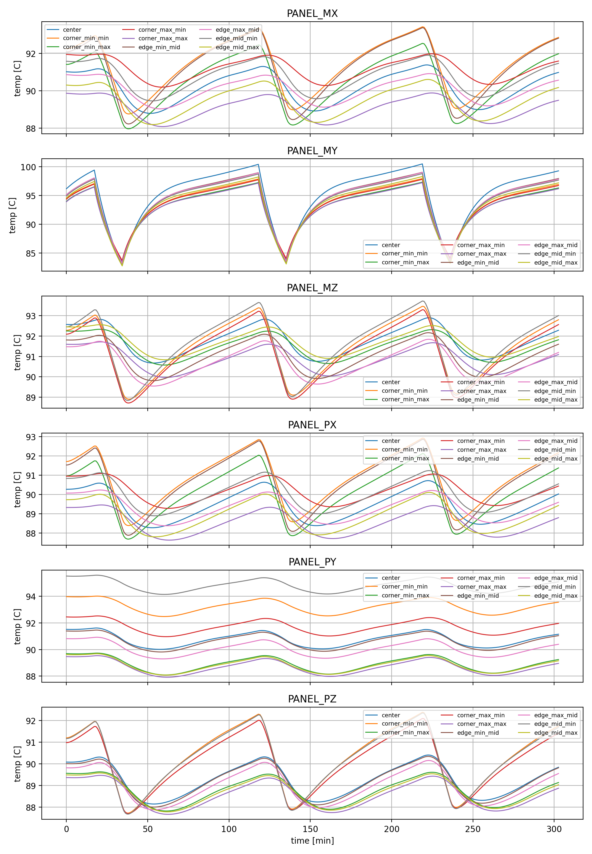
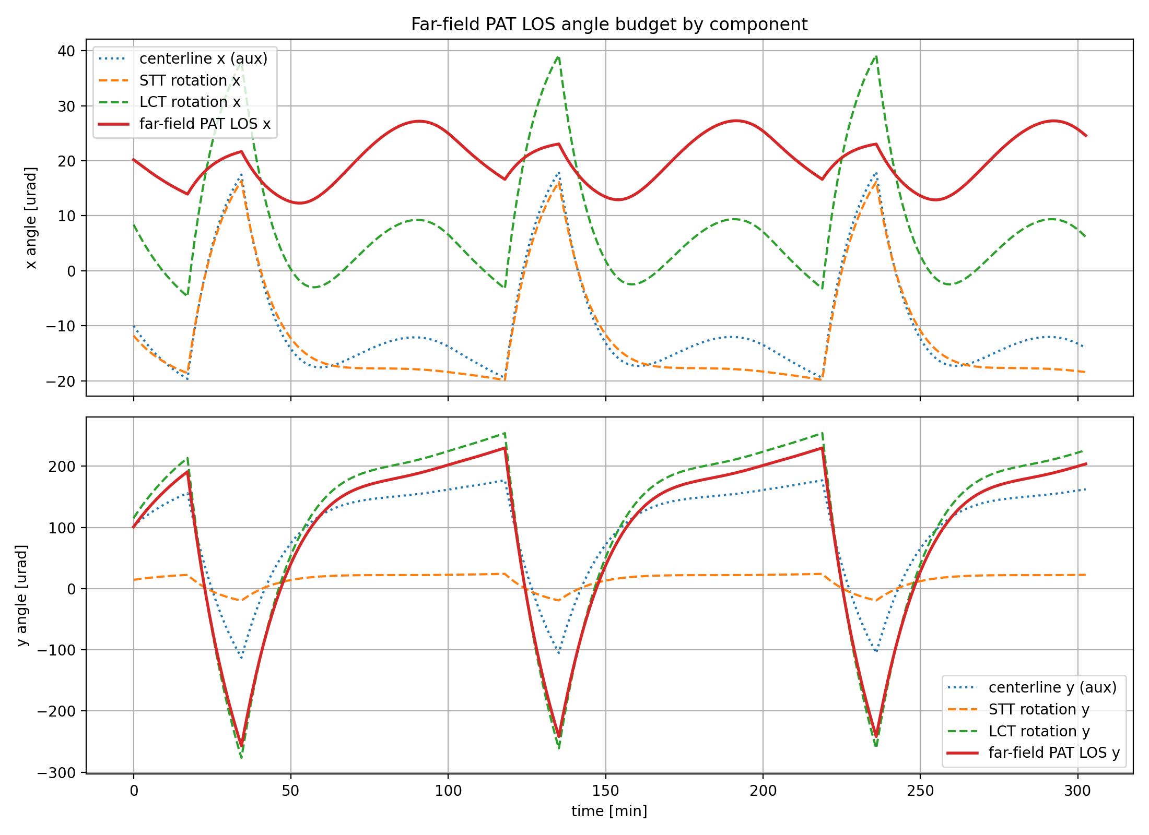
Thermo-structural results
代表ケース：面間温度差と熱LOSが同じ軌道周期で変動
Temperature
Far-field LOS
Case 04: LTAN06 / MY sun / ALL heat / MY α=ε=0.5
14
Notes:
代表ケース04。温度時系列とLOS時系列を対応づけ、太陽面と反対面の温度差が支配軸LOSを説明できそうだと分かった。

Slide 15
Thermo-structural results
太陽面で支配軸と符号が決まり、感度の絶対値はほぼ共通
MX
PX
MY
PY
dominant X-axis
dominant X-axis
dominant Y-axis
dominant Y-axis
+
−
+
−
|a| ≈ 30.6 µrad/°C
|a| ≈ 28.1 µrad/°C
|a| ≈ 28.6 µrad/°C
|a| ≈ 28.7 µrad/°C
対向面で符号反転、MX/PXはX軸、MY/PYはY軸支配 — 構造対称性と整合
15
Notes:
ここでは後で示す共有aの結果を物理発見として先に見せる。太陽面の対称性と符号反転がモデルの根拠。

Slide 16
Thermo-structural results
被覆・発熱・軌道条件は振幅とケースDCを異なる形で変える
Factor | Observed effect | Model implication
Coating | Blackで時変振幅・残差床が増加 | Level 1の限界
PROP/PCDU heat | 平均値とΔTが変化 | ΔT + b_case
HOT | 時変が小さくほぼDC | Level 2の環境拡張
LTAN18 all-sun | 熱LOSがほぼ一定 | Staticでも十分な場合
Half PROP power | aは不変、bが中間値 | 0/1フラグの限界
時変とケース間DCを同じ回帰に押し込まず、階層分離する必要がある
16
Notes:
感度解析の結論。時系列の時変と運用モード間のDCを分けることが階層モデルの動機。

Slide 17
Lightweight LOS model
軌道上モデルは少数入力・解釈可能・PATへ直結できることが必要
Candidate | Pros / cons
Static bias | 軽量 / 時変を追えない
Fourier | 周期を表現 / 軌道条件依存
Generic temperature regression | 柔軟 / 共線・解釈性
Sunface ΔT | 物理的・少数入力
Hierarchical ΔT | 時変＋運用DC
Operational requirements
● TD/Femapをオンボードで回さない
● 少数温度センサ
● 太陽面・運用モード変更
● 固定少数係数
● scan-center correctionを直接出力
本命：太陽面−反対面温度差 ΔT と運用フラグ
17
Notes:
Fourierも候補だったが、物理入力で軌道条件の変化を扱いたい。ΔTモデルは温度センサと運用情報で実装可能。

Slide 18
Lightweight LOS model
失敗：コンポ温度を時系列特徴に足すと、共線と低SNRで係数が壊れる
Attempt
Interpretation
LOS = b + a·ΔT + c·(Tattach−Tref)
効いていたのは 軌道内の微小変動ではなく ケース平均DC
● corr(ΔT, TPCDU) ≈ 0.995
● 局所差の軌道内std ≈ 0.1°C
● RMSEは下がっても係数が巨大化
● ケース間で係数が不安定
→ コンポ効果を b_case 側へ
モデル選定はRMSEだけでなく、係数の安定性と運用解釈で判断
18
Notes:
失敗結果を明示する。コンポ温度時系列を入れると見かけのRMSEは改善するが、ΔTとの共線で係数が解釈不能になった。これが階層化の直接の動機。

Slide 19
Hierarchical ΔT model
Level 1：軌道内の時変は面間温度差一本で表す
θdom(t) ≈ bcase + asunface · ΔT(t)
ΔT(t) = Tsunface(t) − Topposite(t)
a(sun)
bcase
dominant axis
差動膨張・曲げ感度 面ごとに共有
ΔTに入りきらない ケース内定数
MX/PX→X MY/PY→Y
19
Notes:
Level 1は支配軸だけを対象とする。非支配軸は現状モデル外。aは構造感度、bはケースDC。

Slide 20
Hierarchical ΔT model
Level 2：ケースDCを太陽面と発熱モードで説明する
bcase ≈ b0(sunface) + cprop Iprop + cpcdu Ipcdu
Case-dependent input | Cross-case fixed parameter
ΔT(t) timeseries | a(MX/MY/PX/PY) × 4
sun_face | b0(MX/MY/PX/PY) × 4
PROP/PCDU ON/OFF | cprop, cpcdu × 2
合計10個のスカラー係数で21ケースを表現
20
Notes:
Level 2は運用モード間のDCを予測する。現在の実装では発熱フラグをMY/PY太陽面で有効とし、MX/PXでは差が小さいため無効化。

Slide 21
Hierarchical ΔT model
係数同定：先頭1軌道で時変、ケース横断LOOでDCを評価
Per case first orbit
Fit aemp, bemp Ridge ≈ OLS
Median aemp per sun face
Level-2 fit across cases
LOO bpred + next 2 orbits
評価の切り分け
Layer | Train | Test / validation
Level 1 | 各ケース先頭1軌道 | 残り2軌道
Level 2 b | 他20ケース | Leave-one-case-out
Shared a | 面ごとの全aemp中央値 | 完全LOOではない
21ケースは同一基本構造の感度ケース：別機体への汎化を示すものではない
21
Notes:
過大評価を避けるため評価分割を明示。bはLOOだがa_sharedは対象ケースを含む中央値で、完全LOOではない。ただしケース追加後もほぼ不変。

Slide 22
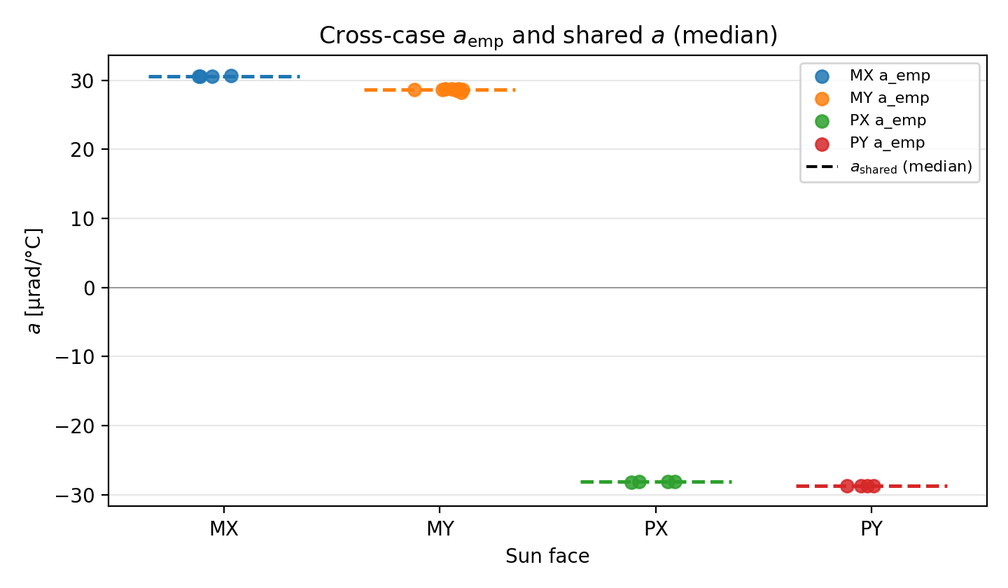
Hierarchical ΔT model
共有感度 a は 21ケース追加後も ±28–31 µrad/°Cで安定
Sun | a_shared
MX | +30.6
MY | +28.6
PX | −28.1
PY | −28.7
事前解析・熱真空試験で 固定できる可能性
22
Notes:
共有aの安定性がモデルの核心。符号は太陽面、絶対値はほぼ同じ。Adaptiveでaを毎回学習する必要性は低そう。

Slide 23
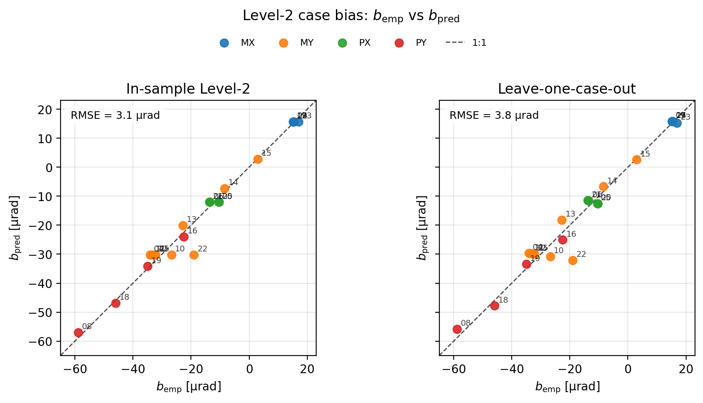
Hierarchical ΔT model
ケースDC b は太陽面＋発熱フラグで LOO RMSE 3.8 µrad
Feature | µrad
b0_MX | +15.7
b0_MY | +2.8
b0_PX | −12.0
b0_PY | −24.0
c_PROP | −22.9
c_PCDU | −10.2
3.80 µrad
LOO b RMSE
23
Notes:
発熱効果はほぼ足し算。最大LOO残差は半電力case22で13.2 µrad。ON/OFFモデルの限界が明確。

Slide 24
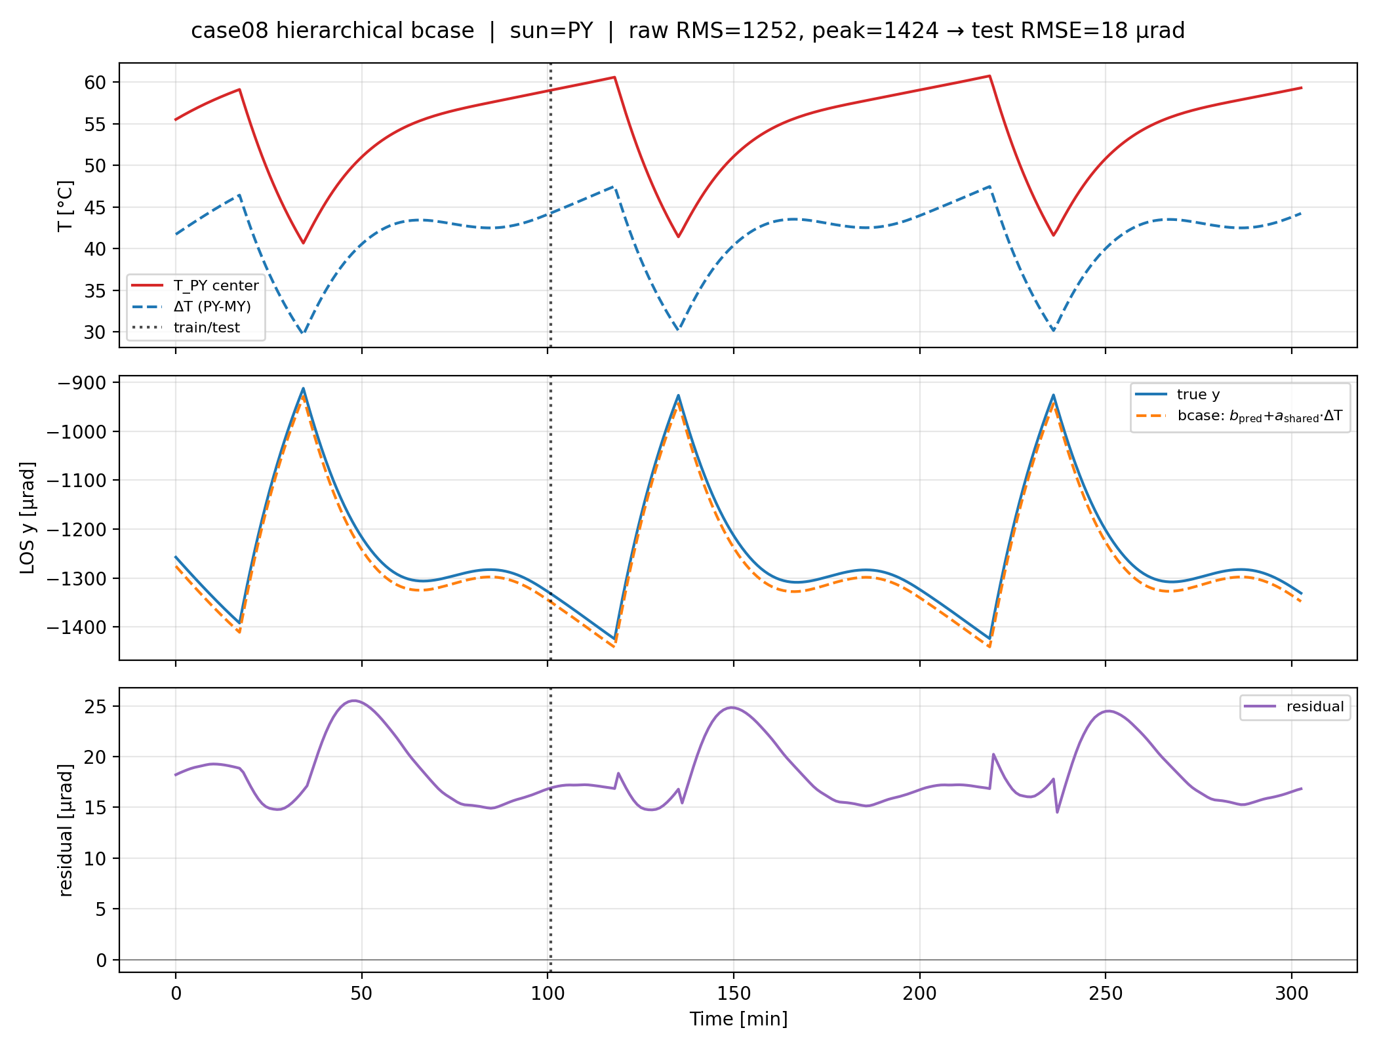
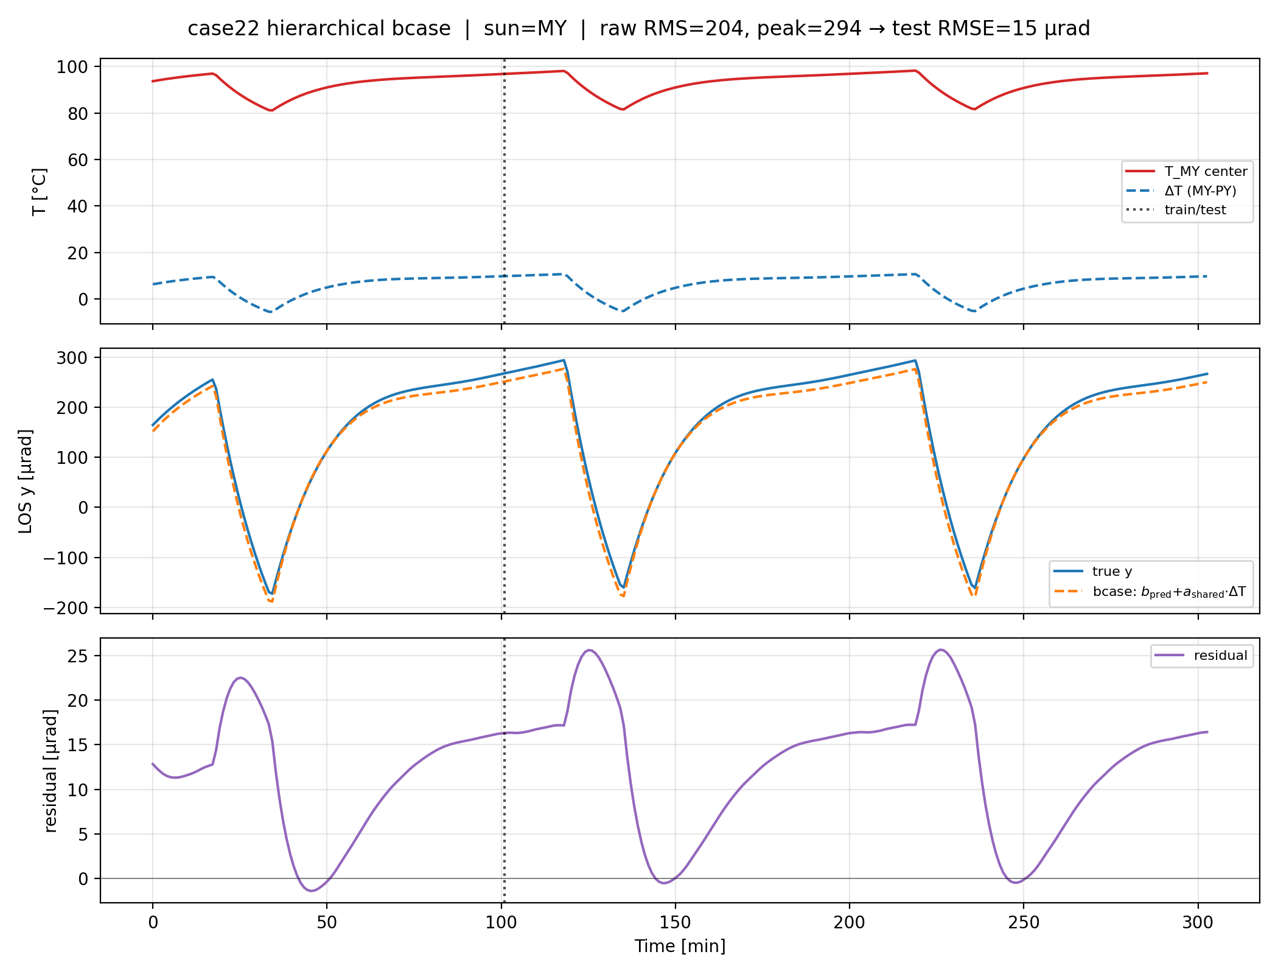
Hierarchical ΔT model
標準ケースは数µradまで予測、半電力ケースでDCずれが残る
Case 08: standard / large swing
Case 22: PROP 12.5 W
Level 1の傾きは維持されるが、ON/OFF Level 2では中間電力のbを表現できない
24
Notes:
良いケースと限界ケースを並べる。半電力では時変aは合うがbがずれるため、将来は発熱W比例へ拡張する。

Slide 25
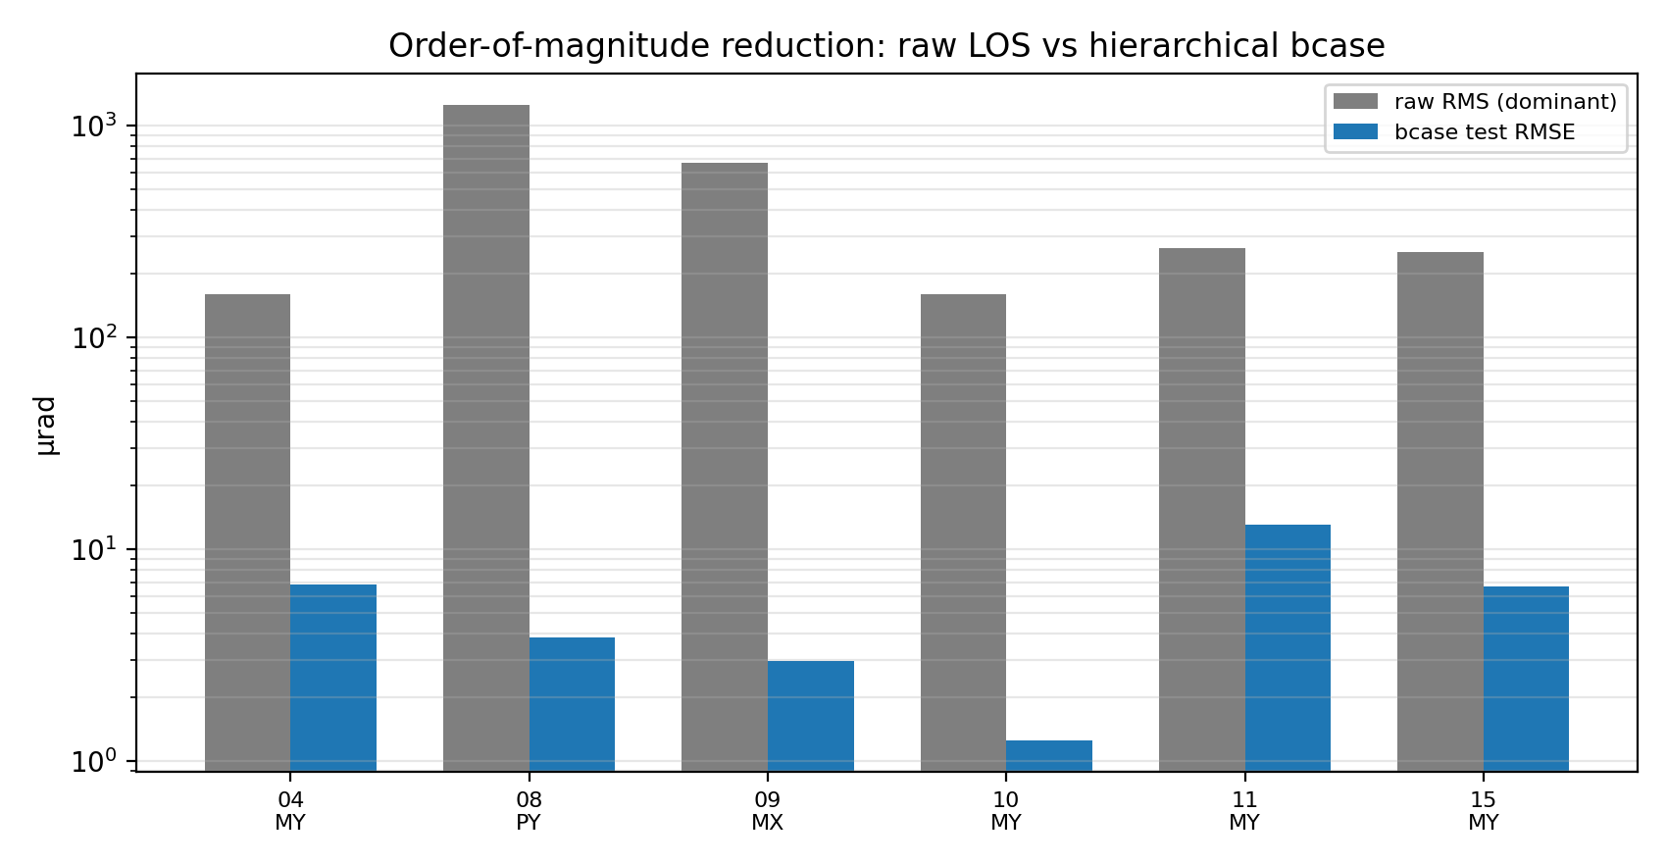
Hierarchical ΔT model
生LOS数百µradに対し、LOO test残差は平均約5.5 µrad
615 µrad
median raw RMS
5.5 µrad
mean LOO test RMSE
1–2 orders
thermal-bias reduction
raw RMSとprediction RMSEは異なる統計量：オーダー比較として表示
25
Notes:
モデル精度の主数字。raw RMSとRMSEを同じ意味で比較しないことを注記する。

Slide 26
Positioning & limitations
新規性は式形ではなく、衛星バス相対LOSと粗捕捉への接続
JANUS / prior art
This work
● Optical head内で LOS ≈ K·ΔT
● 温度センサによる一次補正
● 比例関係自体は既知
● STT–LCTの衛星バス相対LOS
● 太陽面−反対面ΔTの共有感度
● 発熱DCを階層モデル化
● scan-center FFと捕捉時間へ接続
式に切片を足すこと自体を 新規性とは主張しない
限界：MZ・非支配軸・別構造・飛行実証は未評価
26
Notes:
新規性を慎重に置く。ΔT一次関係はJANUSにある。本研究の差分はバス相対LOS、階層DC、粗捕捉性能への接続。

Slide 27
PAT evaluation
予測LOSを scan centerから引き、残差をスキャン対象とする
escan(t) = enonthermal(t) + θthermal,true(t) − θ̂thermal(t)
Thermal LOS truth
Model prediction
Scan-center residual
Rectangular spiral
Acquisition time
Comparison arm | Purpose
no correction | thermal baseline
static bias | DC-only baseline
bcase | proposed thermal model
thermal truth | ideal upper bound
thermal+nonthermal, no corr. | realism baseline
bcase+nonthermal | main result
27
Notes:
PATへ入れる式。非熱誤差は補正対象外で残る。比較armは熱モデル能力とシステム性能を分けて読む。

Slide 28
PAT simulation conditions
粗捕捉は矩形スパイラルを離散点で抽象化
Parameter | Value
Range | ±1600 µrad
Step | 40 µrad
Detection radius | 25 µrad
Dwell | 0.1 s / point
Points | 6561
Max nominal time | 656.1 s
target
仮定：点間移動・settling・光強度確率なし 各時刻を独立な捕捉機会として評価
28
Notes:
モデルの単純化を丁寧に説明。平均捕捉時間は成功試行のみの条件付き平均で、成功率を必ず併記する。40 µrad格子と半径25 µradでは格子間に小さな未被覆領域もある。

Slide 29
PAT simulation conditions
非熱誤差は軌道・アライメント・姿勢・ドリフトを合成
enonthermal = eorbit + ealignment + eattitude + edrift
Component | Model | Timescale | Size
Orbit prediction | Sentinel-1 TLE vs POEORB | orbit-period family | mean 280–700 µrad
Alignment | Gaussian constant / case | DC | 50 µrad/axis, 1σ
Attitude | Gaussian / sample | simplified broadband | 50 µrad/axis, 1σ
Low-frequency drift | sinusoid | 900 s | 30 µrad amplitude
特定衛星の誤差バジェット再現ではなく、GNSS非搭載LEO小型衛星の共存シナリオ
29
Notes:
軌道だけ実データ根拠が強い。姿勢・アライメント・ドリフトは代表オーダーの簡易モデル。

Slide 30
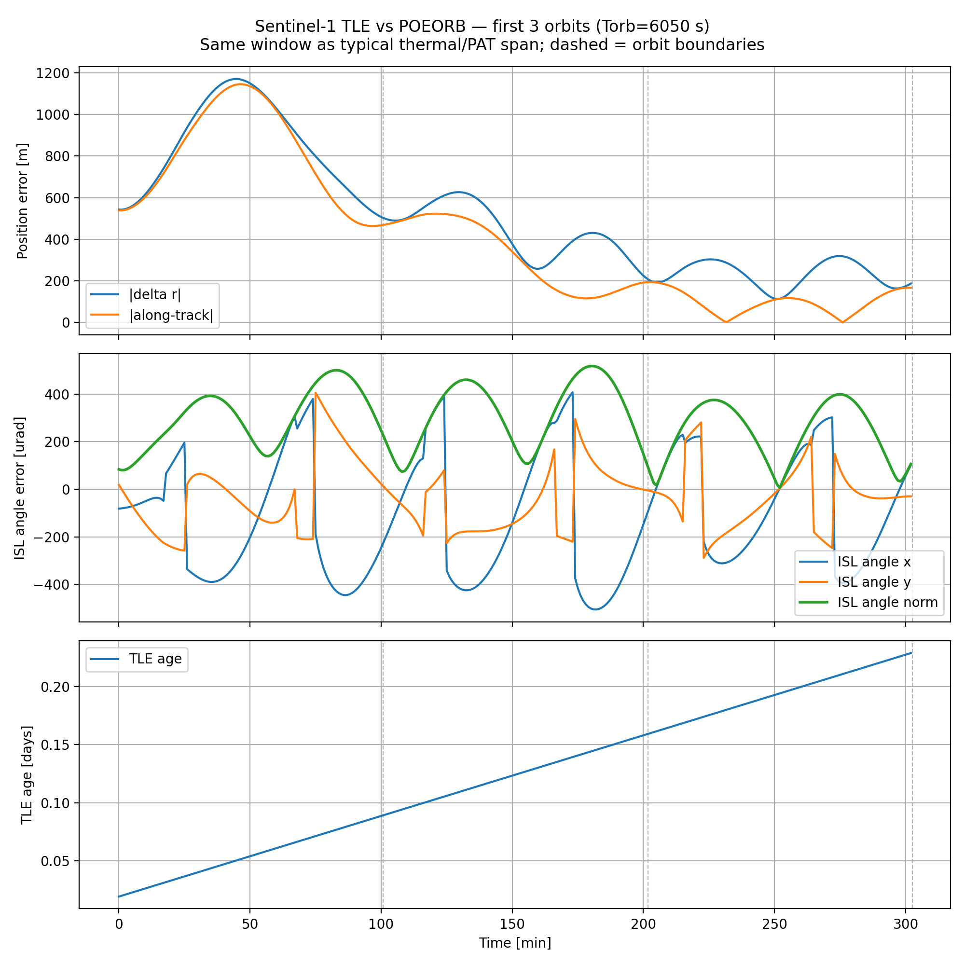
Orbit prediction error
軌道誤差：利用可能な最新TLEをforward propagationし、PODと比較
Sentinel-1 NORAD 39634
Latest TLE epoch ≤ t
SGP4 forward rpred(t)
AUX_POEORB rtruth(t)
δr(t)
● POEORBをtruth
● 未来TLEのbackward伝搬は不使用
● 60 s sampling
● 相手機は片側truth
● 熱解析時刻へcyclic resample
2026 S1データとTD軌道時刻は位相一致していない
30
Notes:
軌道誤差の作り方。予測として未来TLEを使わない。TDと実データ時刻は一致しないため、現状は代表外乱としてcyclicに載せている。

Slide 31
Orbit prediction error
位置誤差をリンクLOS横断面へ投影し、STT/body x–yへ変換
Sun case | Partner / link | Realism
MY | along-track ISL, 800 km | ready
PY | anti-along-track ISL, 800 km | ready
PX | nadir ground, ~695 km | ready
MX | zenith proxy, 800 km | unrealistic
Geometry
δr⊥ = δr − (δr·ℓ̂)ℓ̂
θ ≈ δr⊥ / Rlink
● orbit catalogの太陽面＋第二軸から姿勢を構成
● LOS横断誤差をSTT/body x–yへ射影
● 熱LOSと同じ2成分としてPATへ加算
MXは角度計算は可能だが現実的リンクではない → 全ケース平均の解釈に注意
31
Notes:
以前の任意ECEF-Z基底ではなくSTT/body座標に接続した。MXだけLCTが天頂向きとなりリンクproxyが非現実的。

Slide 32
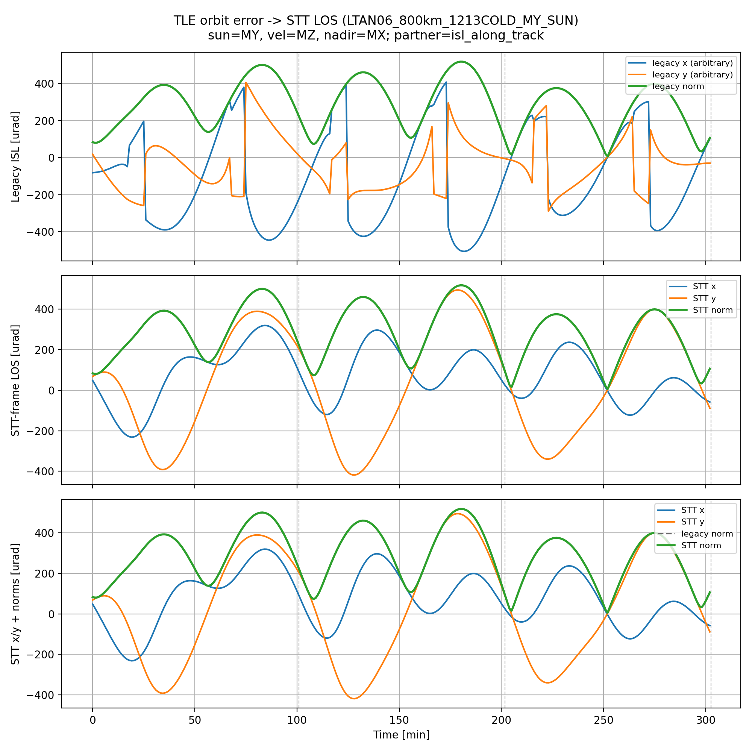
Orbit prediction error
熱と軌道予測誤差はともに 10⁻⁴ Hz台の軌道周期族
Case | mean norm
MY ISL | ≈285 µrad
PY ISL | ≈285 µrad
PX ground | ≈694 µrad
MX proxy | ≈612 µrad
Thermal: ~101 min Orbit norm: ~101 / 50 min
単純な『低周波＝熱』分離は難しい
32
Notes:
五十里先生の指摘への回答。熱も軌道も軌道位相依存で帯域が重なる。従来の低周波成分を熱として取り込むAdaptive説明は修正が必要。

Slide 33
PAT results
熱のみ：階層モデルは thermal-truth上界にほぼ到達
No correction
124.6 s
Model | Success | Mean tacq
No correction | 95.9% | 124.6 s
Static bias | 99.3% | 4.78 s
bcase | 100% | 0.116 s
truth | 100% | 0.100 s
Static bias
4.78 s
Hierarchical bcase
0.116 s
Thermal truth
0.1 s
熱残差平均 8.8 µrad
熱モデル自体の能力を見る理想条件。システム主結果は次ページの非熱込み。
33
Notes:
Staticが非常に良いのは多くのケースでDC支配だから。ただし捕捉時刻や条件変化へは時変モデルが安定。平均時間は成功試行条件付き。

Slide 34
PAT results
非熱込み：平均捕捉時間156.9→59.6 s、成功率94.0→97.1%
No thermal correction
156.9 s
−62%
mean acquisition time
Hierarchical bcase FF
59.6 s
+3.1 pt
success rate
Metric | No correction | bcase FF
Success | 94.0% | 97.1%
Mean tacq | 156.9 s | 59.6 s
Median tacq | 150.3 s | 36.2 s
Mean thermal residual | 667 µrad | 8.8 µrad
補正後は非熱、特に軌道予測誤差が性能を支配
34
Notes:
主結果。21ケース単純平均。MY/PYでは大幅改善、PX/MXは軌道誤差が大きく改善率が小さい。MX proxyを含むため平均の解釈に注意。

Slide 35
Discussion
Adaptiveは『低周波熱抽出』ではなく、主にモデルDC更新として考える
Proposed role
Discussion points
b̂k+1 = b̂k + Kb rk
● a固定・b更新の分担は妥当か
● 同帯域の熱／軌道誤差を何で識別するか
● 軌道誤差を別状態として同時推定すべきか
● 現在のscan modelで十分か
● ICSOまでにAdaptiveをどこまで実装するか
● a：事前解析／熱真空試験で固定
● b_case：捕捉後残差で更新
● 同一運用モード・複数パスで平均
● 軌道誤差やalignmentの吸収を制約
予測可能な熱成分はかなり除去できた。次は軌道上でDCをどう校正し、非熱誤差と共存させるか。
35
Notes:
ここから30分の議論へ。周波数分離が難しいので、運用モード、温度センサ、軌道予測の事前情報を使った状態推定が必要。

Slide 36
Appendix
関連研究の位置づけ
Item | Detail
Badás et al. 2024 | FSOC opto-thermo-mechanical review
Shi et al. 2023 | bus structure optimization → acquisition time
Hu et al. 2022 | GEO thermal-motion Fourier compensation
Li et al. 2025 | LEO geometry → NN LOS correction
JANUS | optical-head LOS ≈ KΔT
Rüddenklau et al. | body-pointing FF, not thermal deformation
A1
Notes:
Appendix: 関連研究の位置づけ. 質疑時の補足用。

Slide 37
Appendix
全解析ケースの設計
Cases | Sun | Power / condition
04, 13–15 | MY | ALL / +PROP / +PCDU / STTLCT
08, 16, 18, 19 | PY | ALL / STTLCT / +PROP / +PCDU
05, 06, 20, 21 | PX | ALL / STTLCT / +PROP / +PCDU
09, 17, 23, 24 | MX | ALL / STTLCT / +PROP / +PCDU
10–12 | MY | HOT / Black / Alodine
22 | MY | PROP 12.5 W
25 | MY | LTAN18 / 693 km
A2
Notes:
Appendix: 全解析ケースの設計. 質疑時の補足用。

Slide 38
Appendix
熱光学特性
Item | Detail
Alodine 1000 | α=0.150, ε=0.038, α/ε=3.947
Black | α=0.974, ε=0.920, α/ε=1.059
0.5 synthetic | α=0.500, ε=0.500
A3
Notes:
Appendix: 熱光学特性. 質疑時の補足用。

Slide 39
Appendix
LOS定義の比較
A4
Notes:
Appendix: LOS定義の比較. 質疑時の補足用。

Slide 40
Appendix
Level-2係数と解釈
Item | Detail
b0_MX | +15.7 µrad
b0_MY | +2.8 µrad
b0_PX | −12.0 µrad
b0_PY | −24.0 µrad
c_PROP | −22.9 µrad
c_PCDU | −10.2 µrad
A5
Notes:
Appendix: Level-2係数と解釈. 質疑時の補足用。

Slide 41
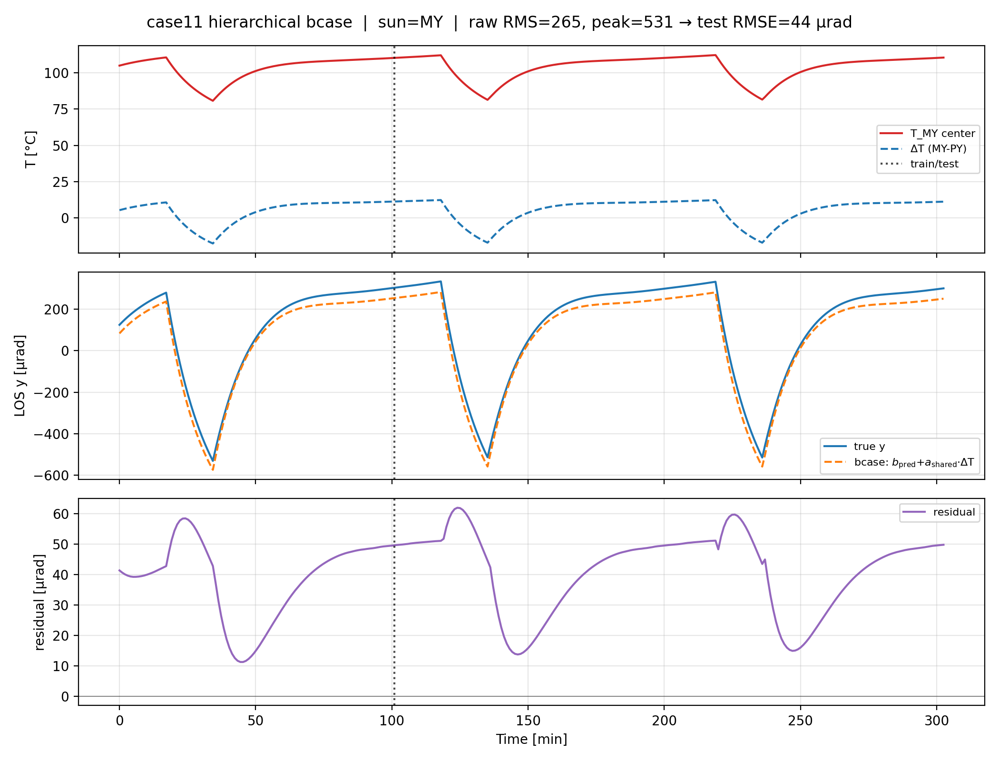
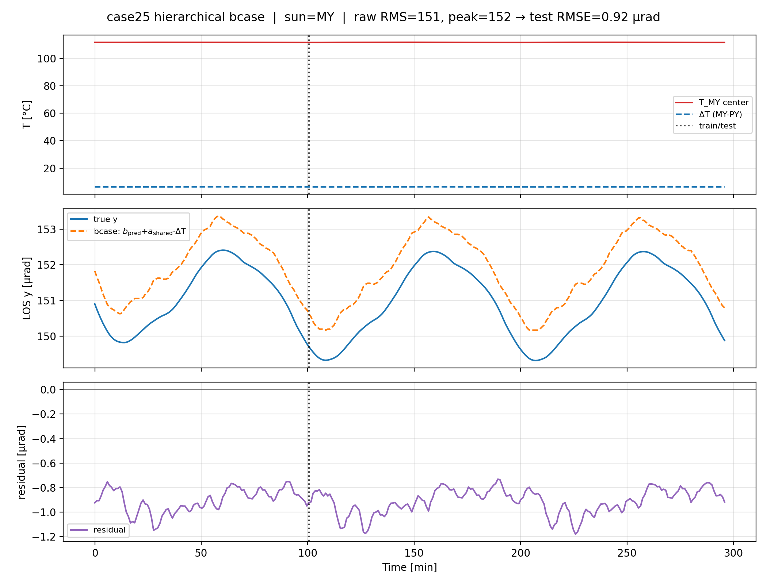
Appendix
モデルの難しいケース
Case | Issue
11 Black | oracle floor ≈13 µrad
22 half power | ON/OFF b mismatch
25 all-sun | thermal LOS nearly DC
A6
Notes:
Appendix: モデルの難しいケース. 質疑時の補足用。

Slide 42
Appendix
軌道予測誤差の仮定
Item | Detail
Truth | Sentinel-1 AUX_POEORB
Prediction | latest TLE + SGP4 forward
Partner | truth-known, one-sided error
Range | 800 km ISL or nadir altitude
Resampling | cyclic to TD/Femap time
A7
Notes:
Appendix: 軌道予測誤差の仮定. 質疑時の補足用。

Slide 43
Appendix
STT-frame射影結果
Item | Detail
MY | ISL along-track / 285 µrad
PY | ISL anti-along-track / 285 µrad
PX | ground nadir / 694 µrad
MX | zenith proxy / 612 µrad
A8
Notes:
Appendix: STT-frame射影結果. 質疑時の補足用。

Slide 44
Appendix
PATスキャンの注意
Item | Detail
Coverage | 40 µrad grid, 25 µrad detect radius
Dynamics | no slew / settling model
Target | constant during one scan
Statistics | mean tacq conditional on success
Opportunities | each thermal time sample independent
A9
Notes:
Appendix: PATスキャンの注意. 質疑時の補足用。

Slide 45
Appendix
Adaptive候補
Item | Detail
Scalar EWMA | b only; simplest
Kalman filter | b + orbit/alignment states
Mode-conditioned table | sun face × power mode
Batch pass update | avoid single-acquisition contamination
A10
Notes:
Appendix: Adaptive候補. 質疑時の補足用。

Slide 46
Appendix
主要参考文献
● [1] Riesing et al., On-orbit results of PAT for TBIRD, Proc. SPIE, 2023.
● [2] Shi et al., Thermal Deformation Stability Optimization..., Applied Sciences, 2023.
● [3] Badás et al., Opto-thermo-mechanical phenomena in satellite FSOC, Optical Engineering, 2024.
● [4] Hu et al., On-Board Thermal Motion Compensation..., IEEE GRSL, 2022.
● [5] Li et al., Correction Method for Thermal Deformation LOS Errors..., Remote Sensing, 2025.
● [6] Rüddenklau et al., Feed-Forward Compensation of Body-Pointing Uncertainties..., 2024.
● [7] JANUS optical-head thermo-elastic LOS model documentation / paper.
A11
Notes:
Appendix: 主要参考文献. 質疑時の補足用。

